Slide 1
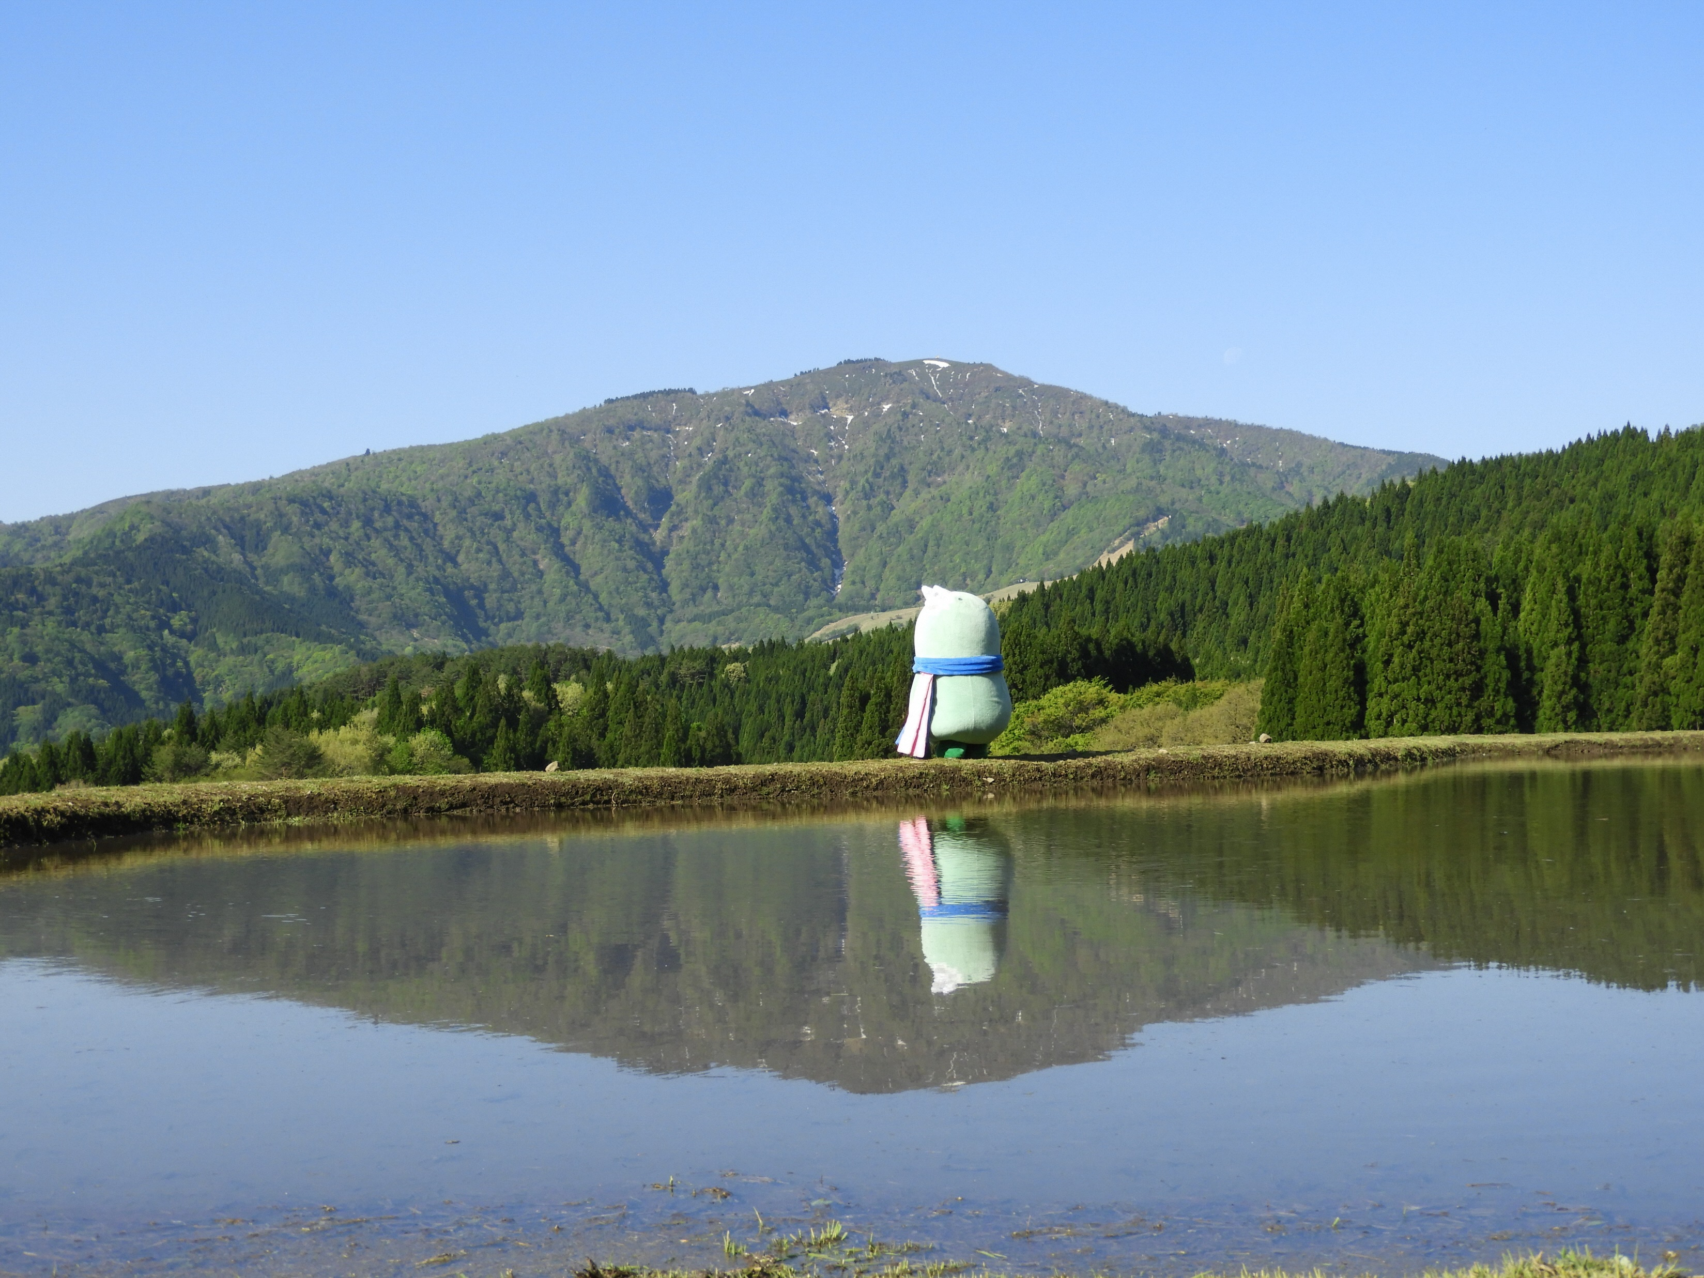
“やぶ2050
～居空間（いくうかん）構想～”
実現に向けた養父市の挑戦
全国市町村長サミット2023 in 兵庫
令和５年８月28日
養父市長 広瀬 栄

Slide 2
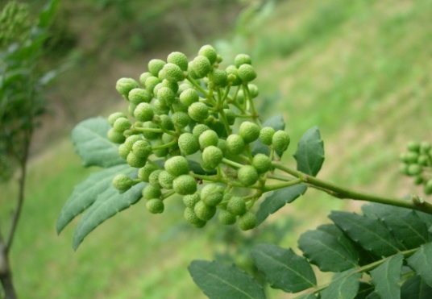
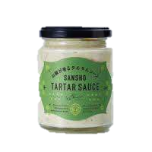
世界に誇る日本の新しい香辛料 朝倉山椒
養父市八鹿町朝倉で400年以上も昔から栽培され、江戸時代には幕府への献上品にも供された由緒正しき逸品。
植物学者 牧野富太郎が明治45年頃、朝倉山椒を山椒の新品種と認定し「アサクラザンショウ」の学名で登録した。

Slide 3
日本の技術輸出 第１号 養蚕
江戸時代後期、上垣守国は国内各地を訪問して養蚕技術を研究し、「養蚕秘録」を出版。
この本をシーボルトが持ち帰り、その後、フランス語に翻訳され、パリとトリノ（イタリア）で出版された。
フランス語版の養蚕秘録

Slide 4
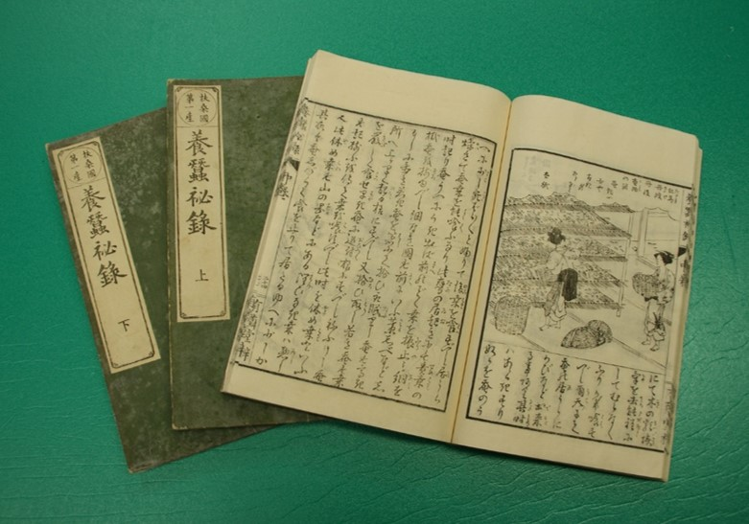
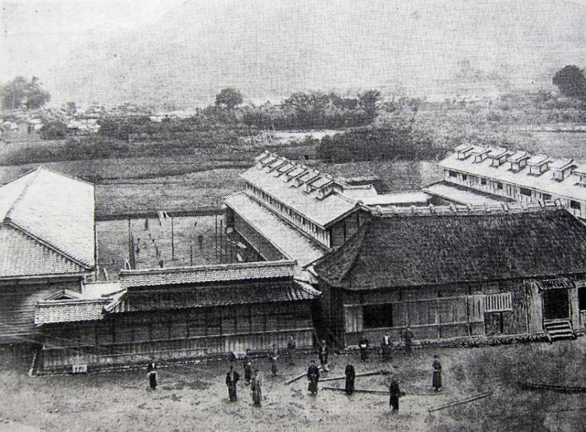
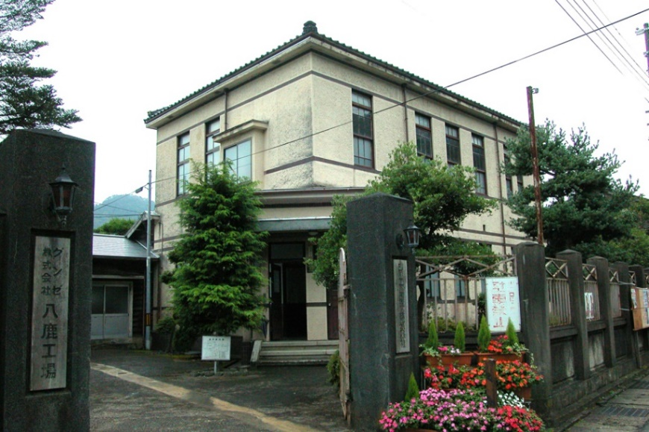
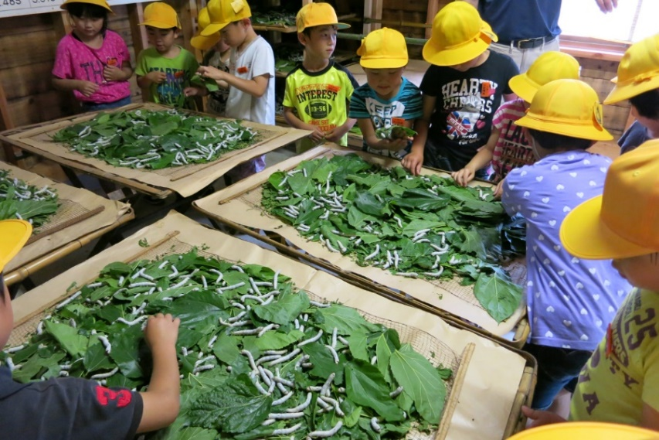
養蚕の父、上垣守国の出版した「養蚕秘録」
八鹿の県立蚕業学校（大正期）
グンゼ株式会社八鹿工場
小学生の養蚕見学（かいこの里交流施設）

Slide 5
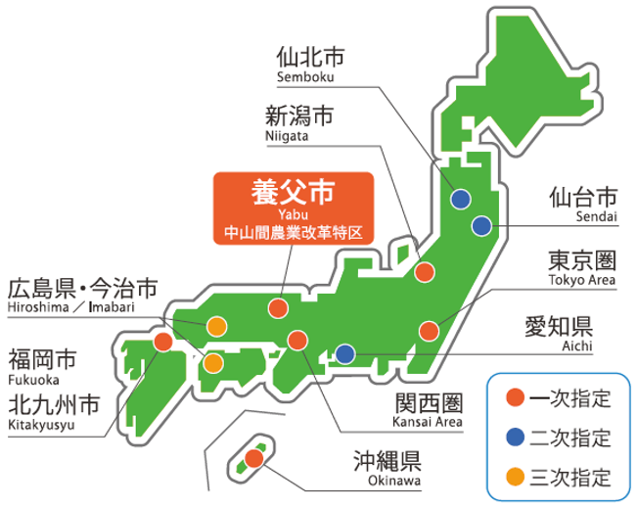
地域の生き残りをかけた
大胆な規制改革 国家戦略特区
養父市は、平成26年（2014年）に「中山間農業改革特区」として、国家戦略特別区域の区域指定を受けている（一次指定の６区域のうちのひとつ）。
国が規制改革を行い養父市をモデル地域として民間事業者が経済活動を実践する
規制改革を実践しながら更なる規制改革を行う
大胆な規制緩和により、
経済活性化の拠点をつくる
特区制度を活用し中山間地域の価値を創造
担当課：国家戦略特区・地方創生課
Notes:
2014年5月、養父市は国家戦略特区に指定されました。
養父市をモデル地域として、大胆な規制緩和により、経済活性化の拠点をつくる狙いがあります。
国、養父市、民間事業者の3者でミニ独立政府の様になり、様々な規制改革に取り組んでいます。

Slide 6
養父市が実現した規制改革メニュー
中山間農業改革に向けて
多岐にわたって
規制改革
01
農業委員会と市の事務分担
規制改革
06
旅館業法施行規則の要件緩和
規制改革
02
農業生産法人の要件緩和
規制改革
07
高年齢者等の雇用の安定等に関する法律の特例
規制改革
03
企業による農地取得の特例
規制改革
08
特定非営利法人（NPO法人）の設置手続きの迅速化
規制改革
04
農業への信用保証制度の適用
規制改革
09
過疎地域等での自家用自動車の活用拡大
規制改革
05
農家レストラン設置に係る特例
規制改革
10
テレビ電話による服薬指導の特例
これまでの実績（抜粋）：
農業参入した法人数：14法人 営農面積:約67ha 雇用創出:約186名

Slide 7
おわりに
養父市は何も失うものはない
だから
養父市は挑戦しつづける
Yabu has nothing to lose
So
Yabu continues to challenge

